Slide 1
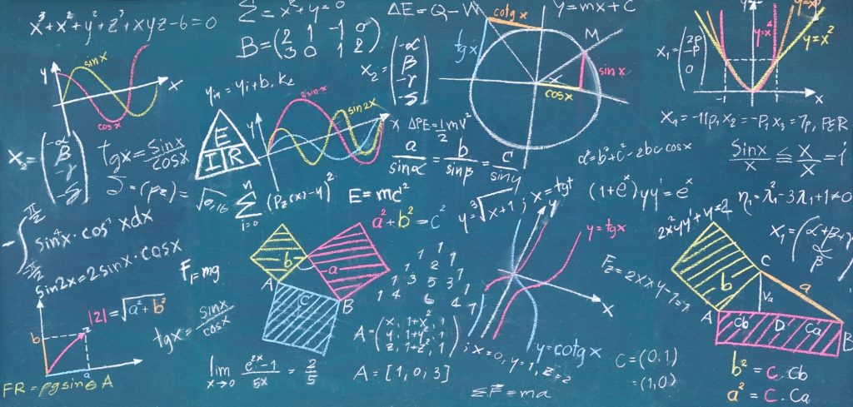
Colegio Numancia
Taller PTU 3°Medio
Generalidades de números reales
Prof. Elías Devia R.

Slide 2
Objetivos:
Identificar los conjuntos numéricos y sus características.

Slide 3
1. Conjuntos numéricos
2. Propiedades
3. Clasificación
4. Posición y valor absoluto

Slide 4
Desafios

Slide 5
Desafíos:
1)
6 – 24 – 8 = -26
Alternativa A
2)
6 – 1 – 6 = 5 – 6 = -1
Alternativa C

Slide 6
1. Conjuntos numéricos
IN = {1, 2, 3, 4, 5, …}
IN₀ = {0, 1, 2, 3, 4, 5, …}
1.1 Conjuntos numéricos
Z = {…, – 3, – 2, – 1, 0, 1, 2, 3, …}
Diagrama representativo
IN
IN₀
Z
Q
Q*
R
II
C
Q =
a
/ a y b son enteros, y b es distinto de cero
b
II = {─ i, ─ 2i, 3i,…}
IR = Q U Q*
Q* =
i: unidad imaginaria, cuyo valor es
C = {─ 3 ─ i, ─ i, 176,…}
IN IN₀ Z Q IR C

Slide 7
2. Propiedades
2.1 Propiedades en los reales
Si a, b y c son números reales, entonces se cumplen las siguientes propiedades:
Conmutatividad
a + b = b + a
a ∙ b = b ∙ a
Asociatividad
a + (b + c) = (a + b) + c
a ∙ (b ∙ c) = (a ∙ b) ∙ c
Distributividad
a ∙ (b + c) = a ∙ b + a ∙ c
a ∙ (b – c) = a ∙ b – a ∙ c

Slide 8
2. Propiedades
2.1 Propiedades en los reales
Elemento neutro aditivo
a + 0 = 0 + a = a
Elemento neutro multiplicativo
a ∙ 1 = 1 ∙ a = a
Inverso aditivo (opuesto)
El inverso aditivo (opuesto) de a es (– a)
Inverso multiplicativo (recíproco)
Si a ≠ 0, el inverso multiplicativo (recíproco) de a es

Slide 9
3. Clasificación
3.1 Paridad e imparidad
Números pares:
Números de la forma 2n, con n perteneciente a ℤ.
Números impares:
Números de la forma (2n + 1), con n perteneciente a ℤ
3.2 Múltiplos
Los múltiplos de un número entero son aquellos que se obtienen al multiplicarlo por algún otro número entero.

Slide 10
3. Clasificación
3.3 Divisores
Los divisores de un número entero son aquellos números enteros que lo dividen exactamente (división con resto cero).
D(10) = {1, 2, 5, 10} D(19) = {1, 19} por lo tanto el 19 es primo
3.4 Números primos
Son aquellos números naturales que solo son divisibles por 1 y por sí mismos (solo tienen 2 divisores).
{2, 3, 5, 7, 11, 13, 17, 19,…}
Numero compuesto:
Ej: 6 ya que
6 = 3x2x1
D(6) = {1, 2, 3, 6}
El 1 NO es primo, pues tiene un solo divisor.
La suma de los divisores primos de 10 es:
{2, 5} → 7

Slide 11
3. Clasificación
3.5 Mínimo común múltiplo (m.c.m.)
El mínimo común múltiplo (m.c.m.) de dos o más números naturales, corresponde al menor de los múltiplos positivos que tienen en común.
3.6 Máximo común divisor (M.C.D.)
El máximo común divisor de dos o más números naturales corresponde al mayor de los divisores positivos que tienen en común.

Slide 12
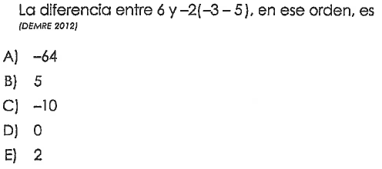
3. Clasificación
3.7 Ejemplo
6 – [-2(-3 + -5)]
6 – [-2x-8]
6 – 16 = -10
Alternativa C

Slide 13
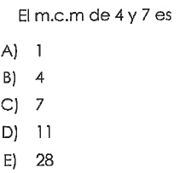
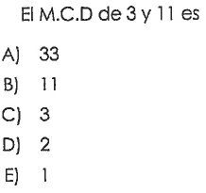
3. Clasificación
3.7 Ejemplo
mcm (4, 7) = 28
Alternativa E
MCD (3, 11) = 1
Alternativa E

